Slide 1
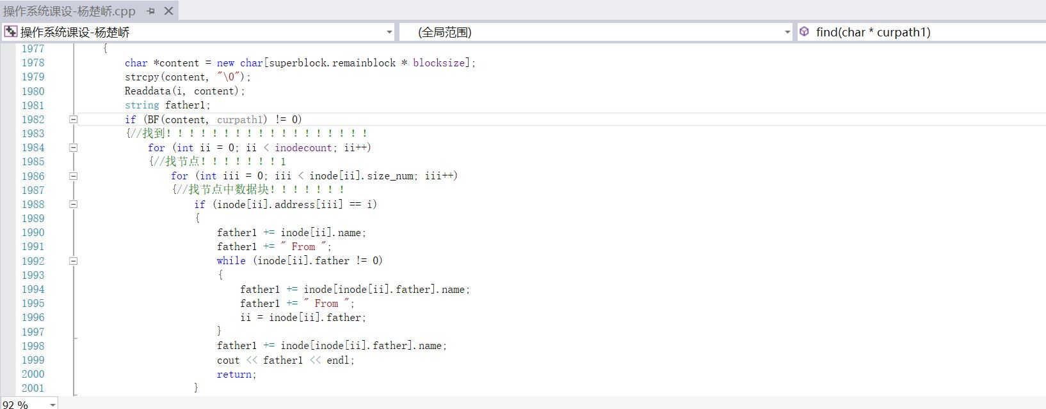
最初错误程序：
我读取每一盘块内容进行BF字符串匹配，成功匹配则遍历文件i节点，看是哪一文件对应的盘块，找到后依次找到该文件父节点,然后输出，return！！
没错，bug在这里，我虽然遍历全部数据块，但是找到后我加了return，就退出了！！！

Slide 2
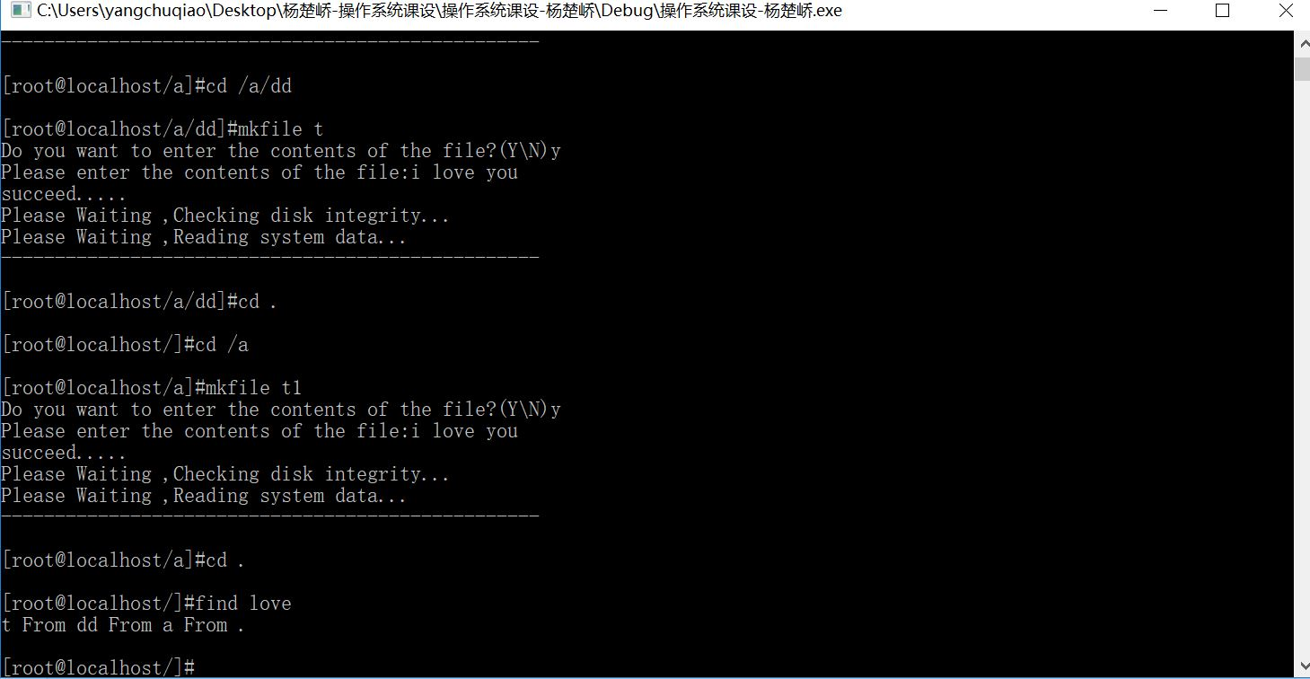
这就是为什么我说我是遍历全部数据块，但最后却只出了一条的原因！！！！！
测试……………
我在目录a建目录dd
在目录dd建文件t
在目录a建文件t1
然后find love
没错，只出了一条

Slide 3
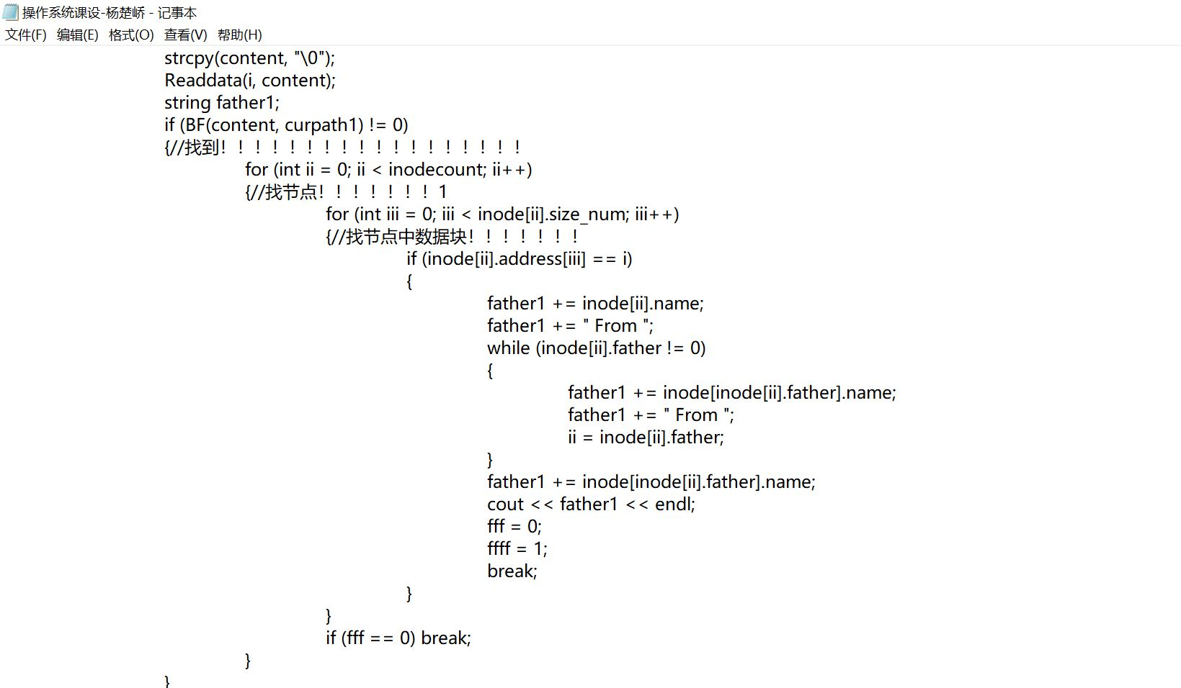
更正：
增加fff，ffff作为标志位，改成break；
只是跳出循环，在本文件数据块找到后，到下一数据块开始继续找！

Slide 4
找到了！！！！！
文件里的找到了！！
文件的文件里的也找到了!!!!!
这个时候就与路径无关了！
只要找到就都列出！！！！
终于解决了这个bug！！

